Slide 1



«ДЕРЕВООБРОБНИК»
Керівник гуртка –
Лакида Юрій Петрович
ЗВІТ

Slide 2


Основні напрямки наукової роботи наукового студентського гуртка
Деревообробне обладнання і інструмент (доц. Сірко З.С.)
Технологія меблевого виробництва та сучасні конструкційні матеріали
(доц. Лакида Ю.П.,
ст. викладач Баранова О.С.,)
Лісове товарознавство, технологія виробництва пиломатеріалів та лісопродукції (доц. Марченко Н.В., доц. Мазурчук С.М.)
«Студентський науковий гурток кафедри технології деревообробки»
Дерев'яне домобудування та столярне виробництво (доц.Марченко Н.В., доц. Мазурчук С.М.,)
Гідротермічна
обробка деревини
(проф. Пінчевська О.О., доц. СпірочкінА.К.)
Модифікація деревини та технологія спец. деревообробних виробництв (проф. Цапко Ю.В., доц. Горбачова О.Ю.)
Тонкі листові та композиційні матеріали (доц. Лакида Ю.П., доц. Горбачова О.Ю.)
Деревинознавство, опорядження виробів з деревини
(ст.викл. Буйських Н.В.)

Slide 3
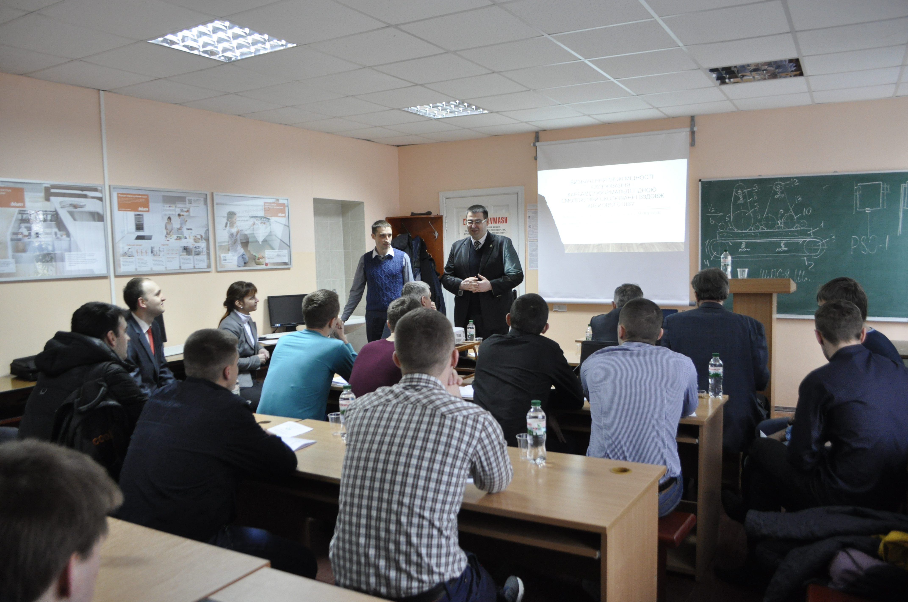
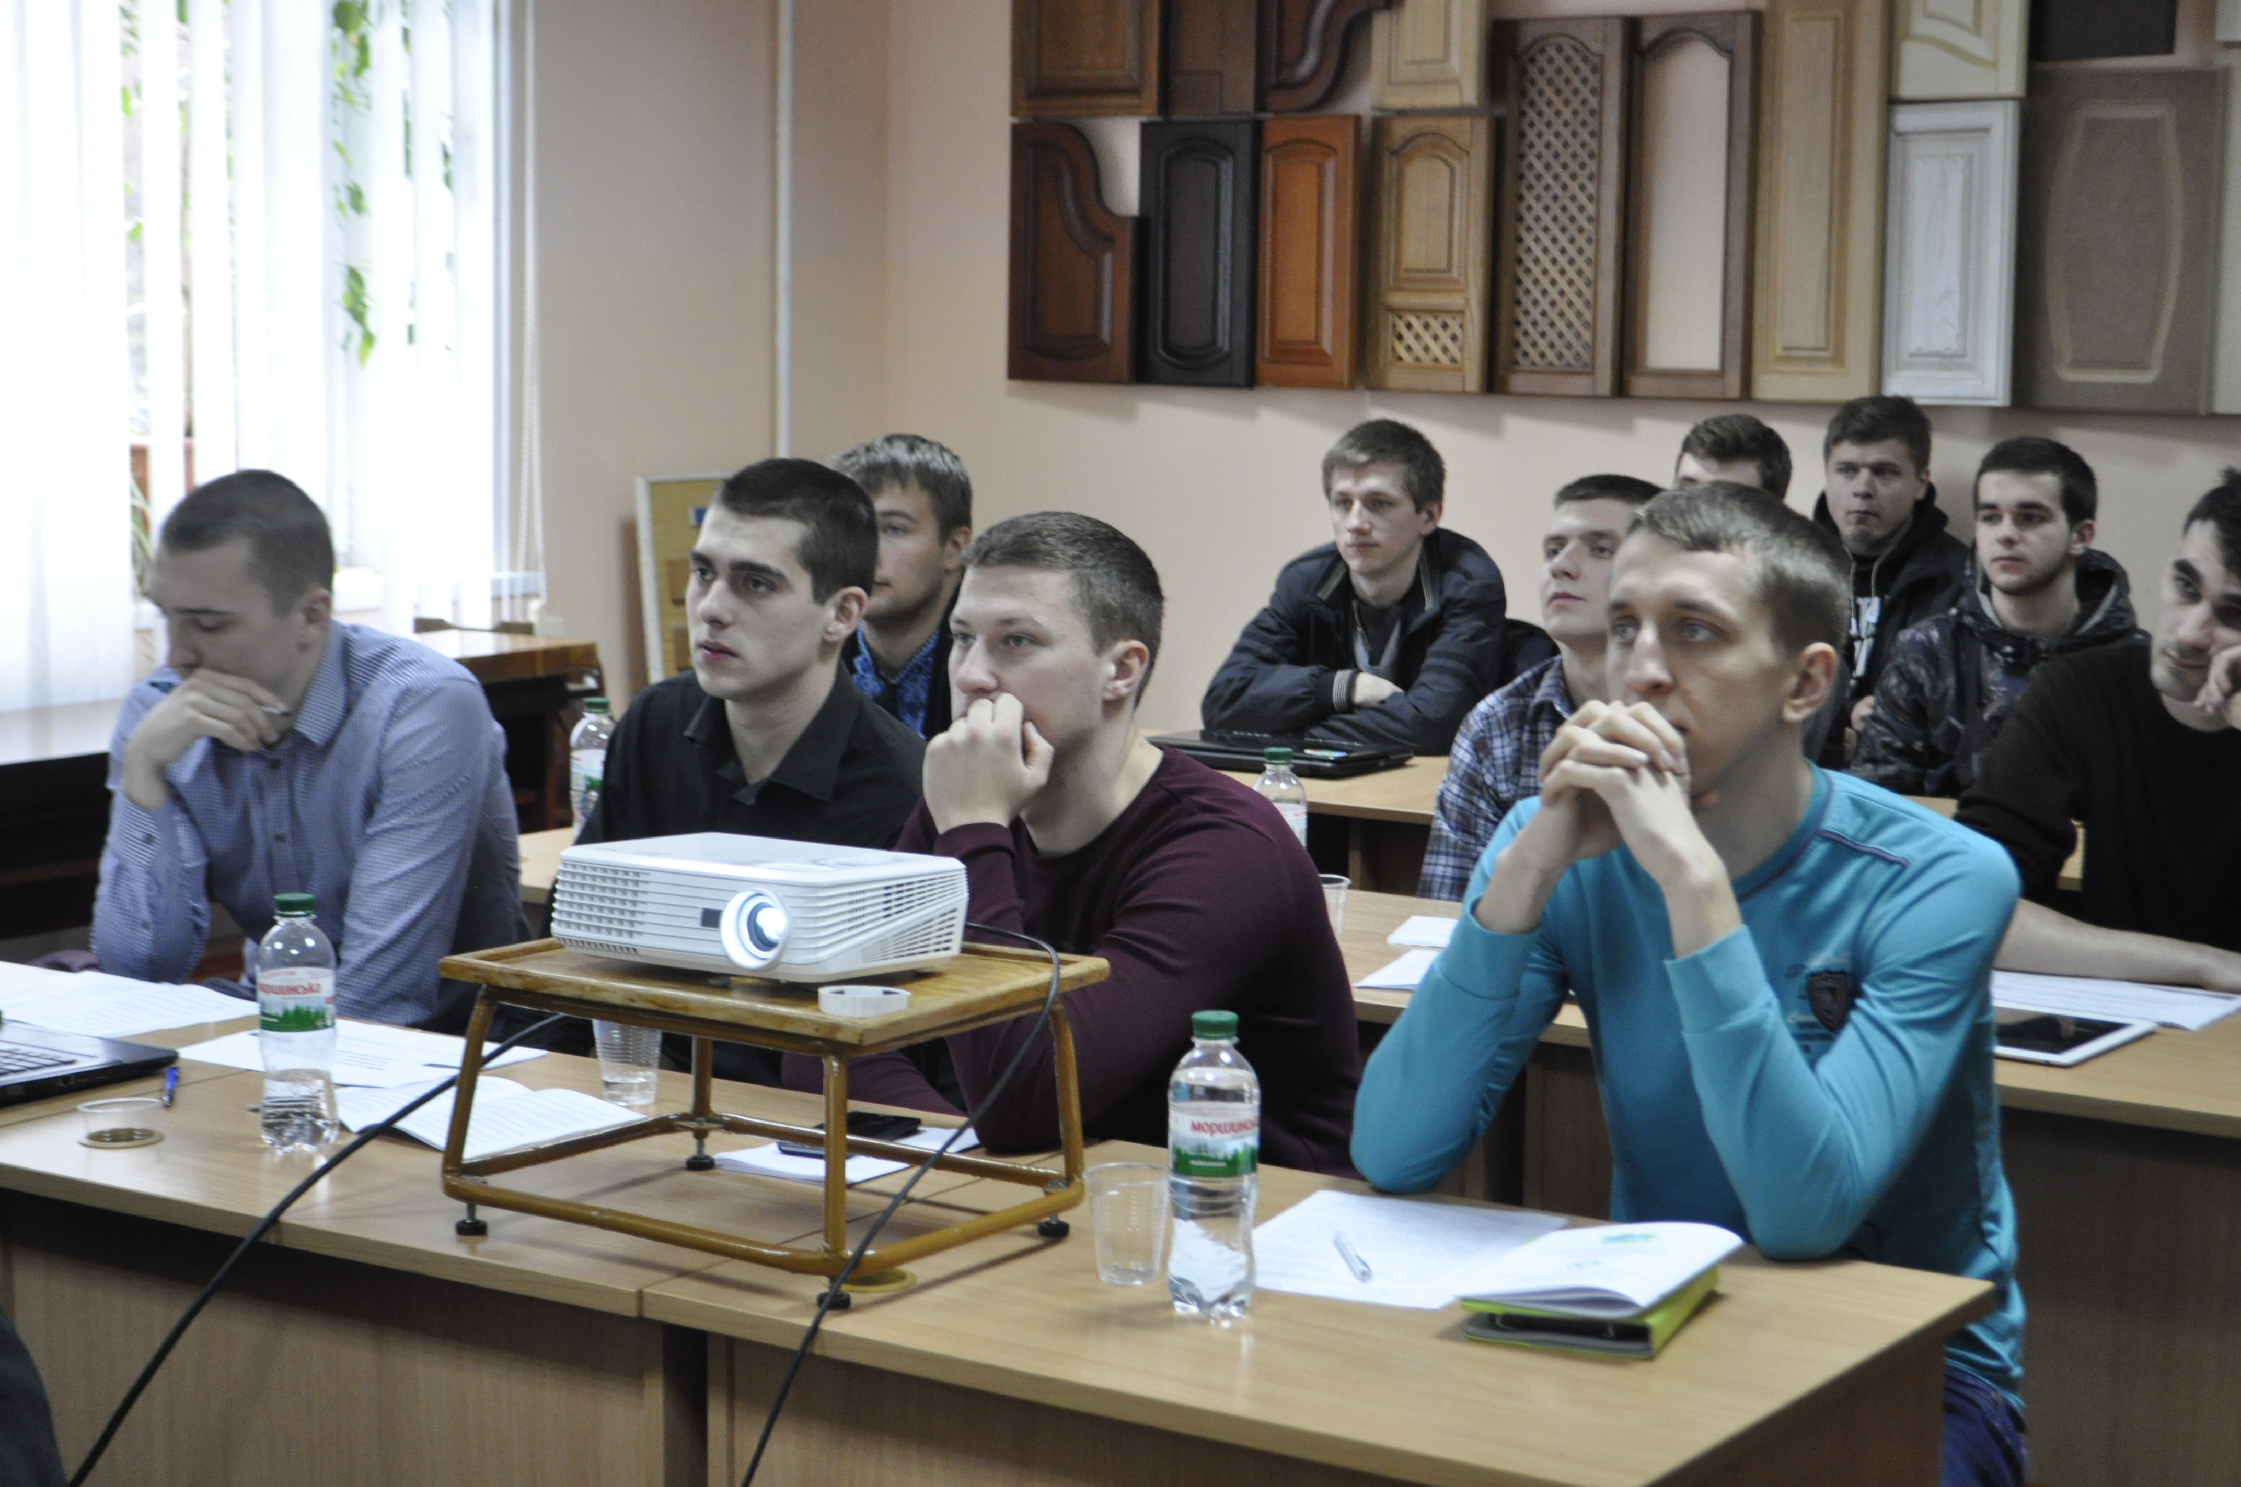

Склад наукового гуртка
За поточний рік активну участь прийняло 20 студентів спеціальності технологія деревообробки та напряму підготовки деревооброблювальні технології. Переважно це студенти магістратури першого та другого року навчання – близько 71%. Крім того, до наукової роботи періодично долучалися студенти четвертого курсу – близько 18% та студенти третього курсу – близько 11% даних курсів. Переважна кількість студентів які стають гуртківцями мотивує не лише потреба в діалозі з приводу їх магістерських робіт, але і можливість гарно провести свій вільний час.

Slide 4
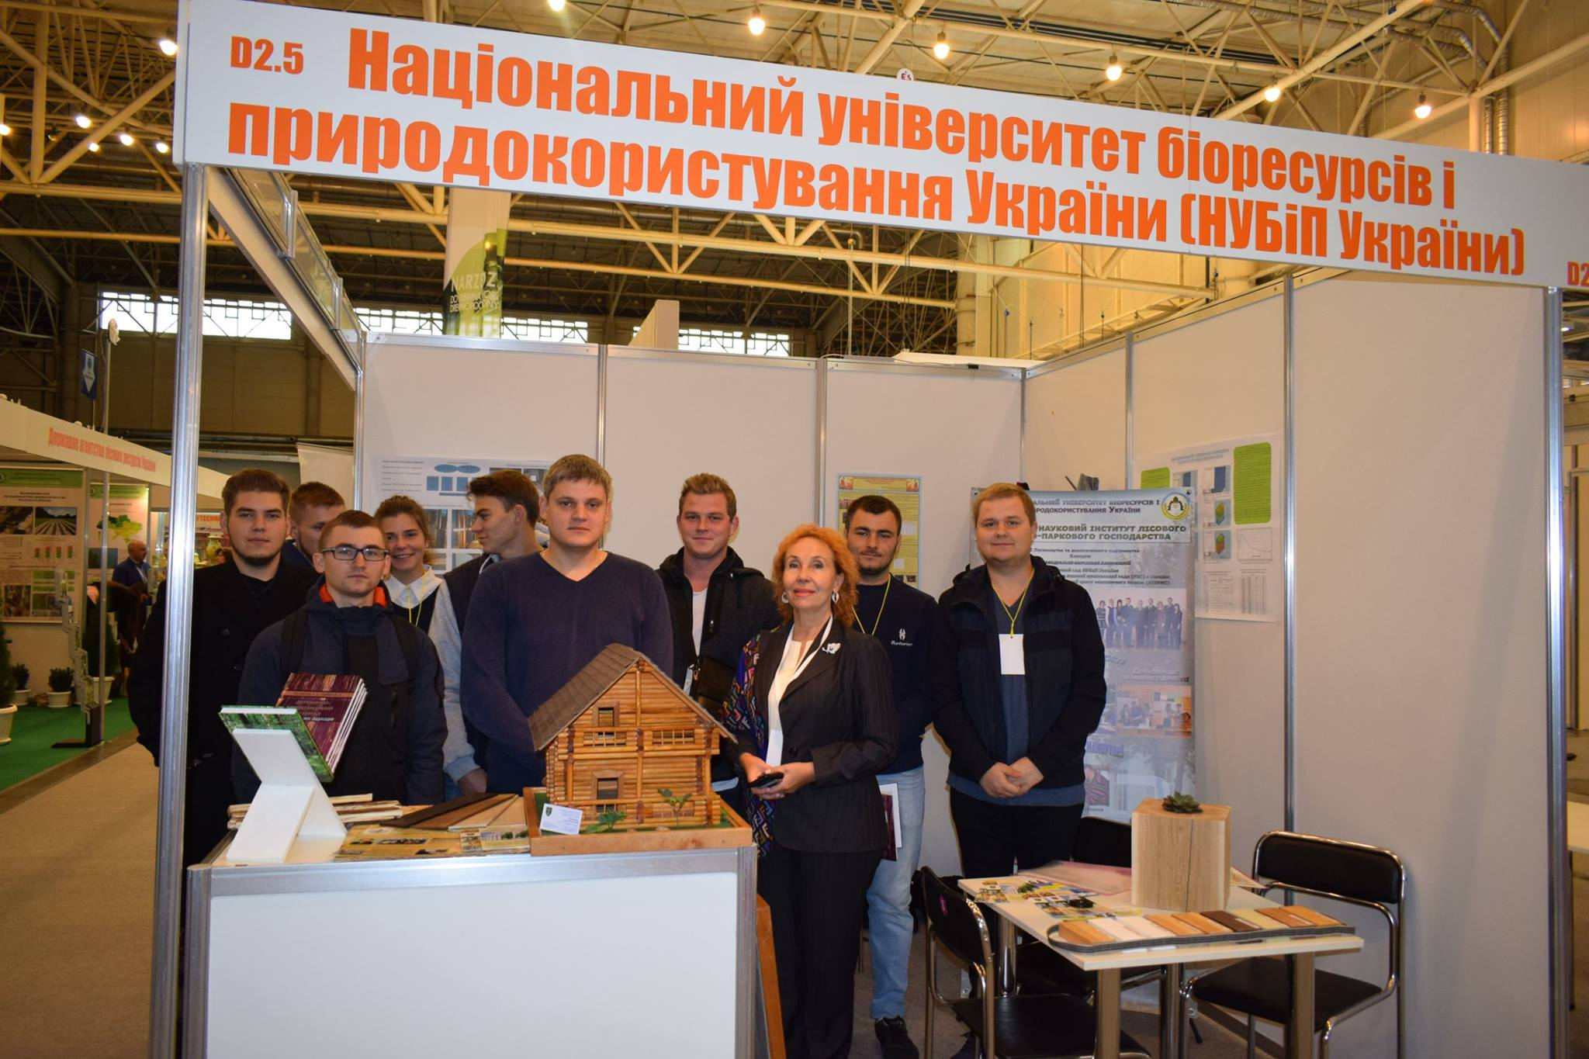
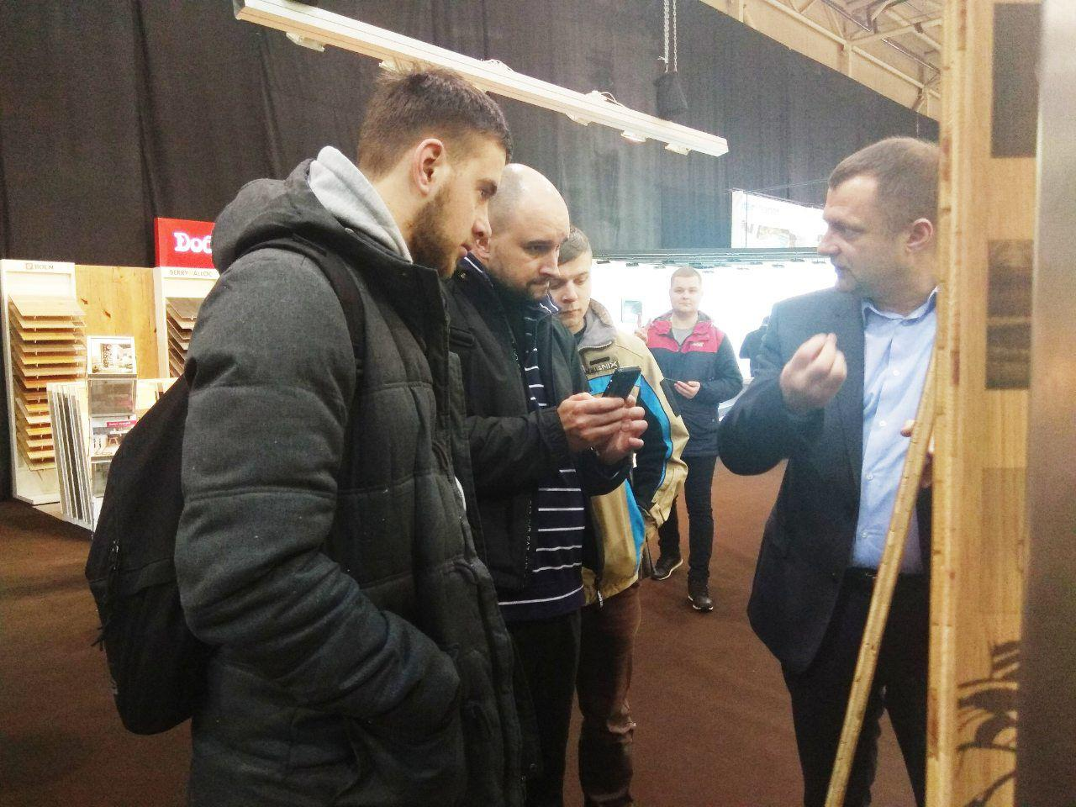
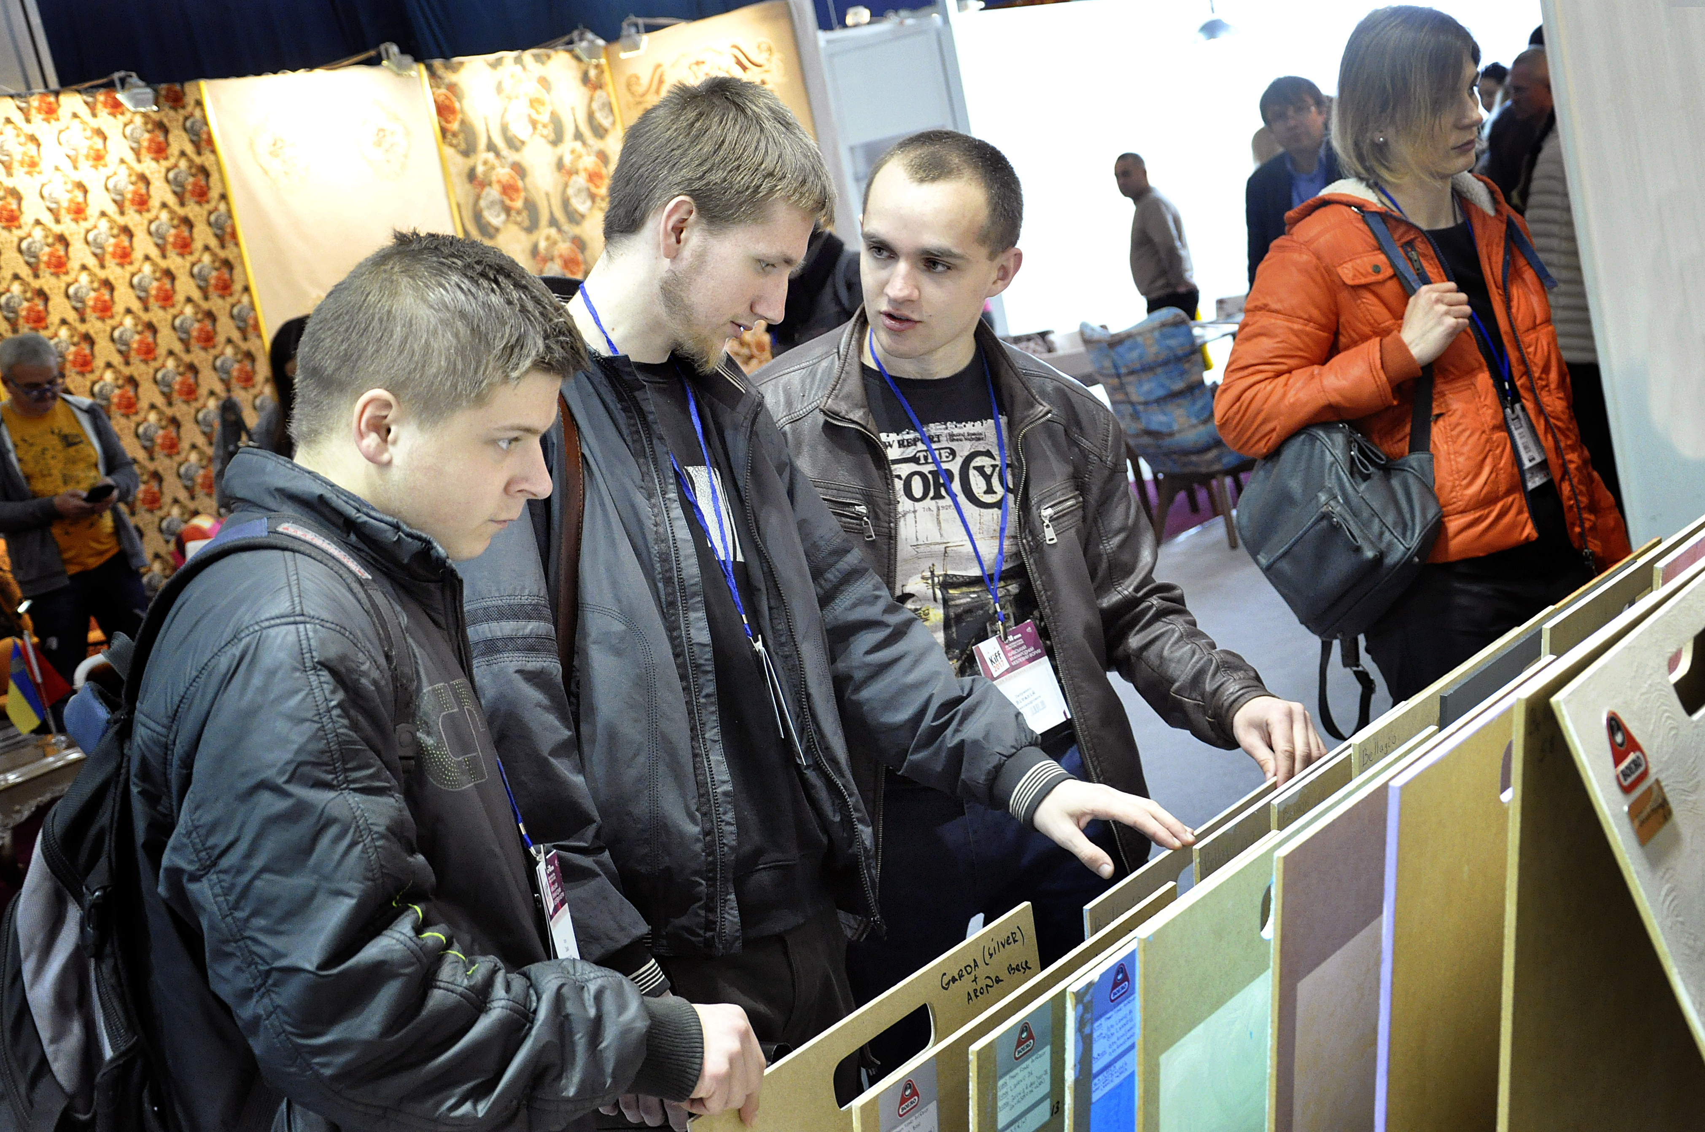
Участь у міжнародних виставках
За останній навчальний рік було проведено десять планових засідань студентського наукового гуртка.
Було відвідано три тематичні спеціалізовані виставки: «Лісдеревмаш 2019», «Design Living Tendency 2019)», «Інтерєр меблів 2019» та де гуртківці брали участь в спеціалізованих форумах та семінарах, мали можливість ознайомитися з сучасними тенденціями в деревообробній галузі. Крім того, на виставці “Лісдеревмаш 2019”, членам гуртка було виділено місце для представлення результатів власних досліджень.

Slide 5
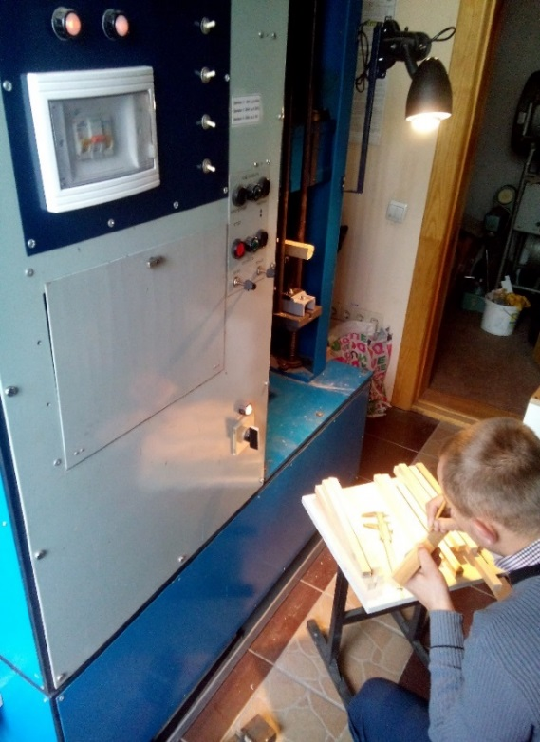
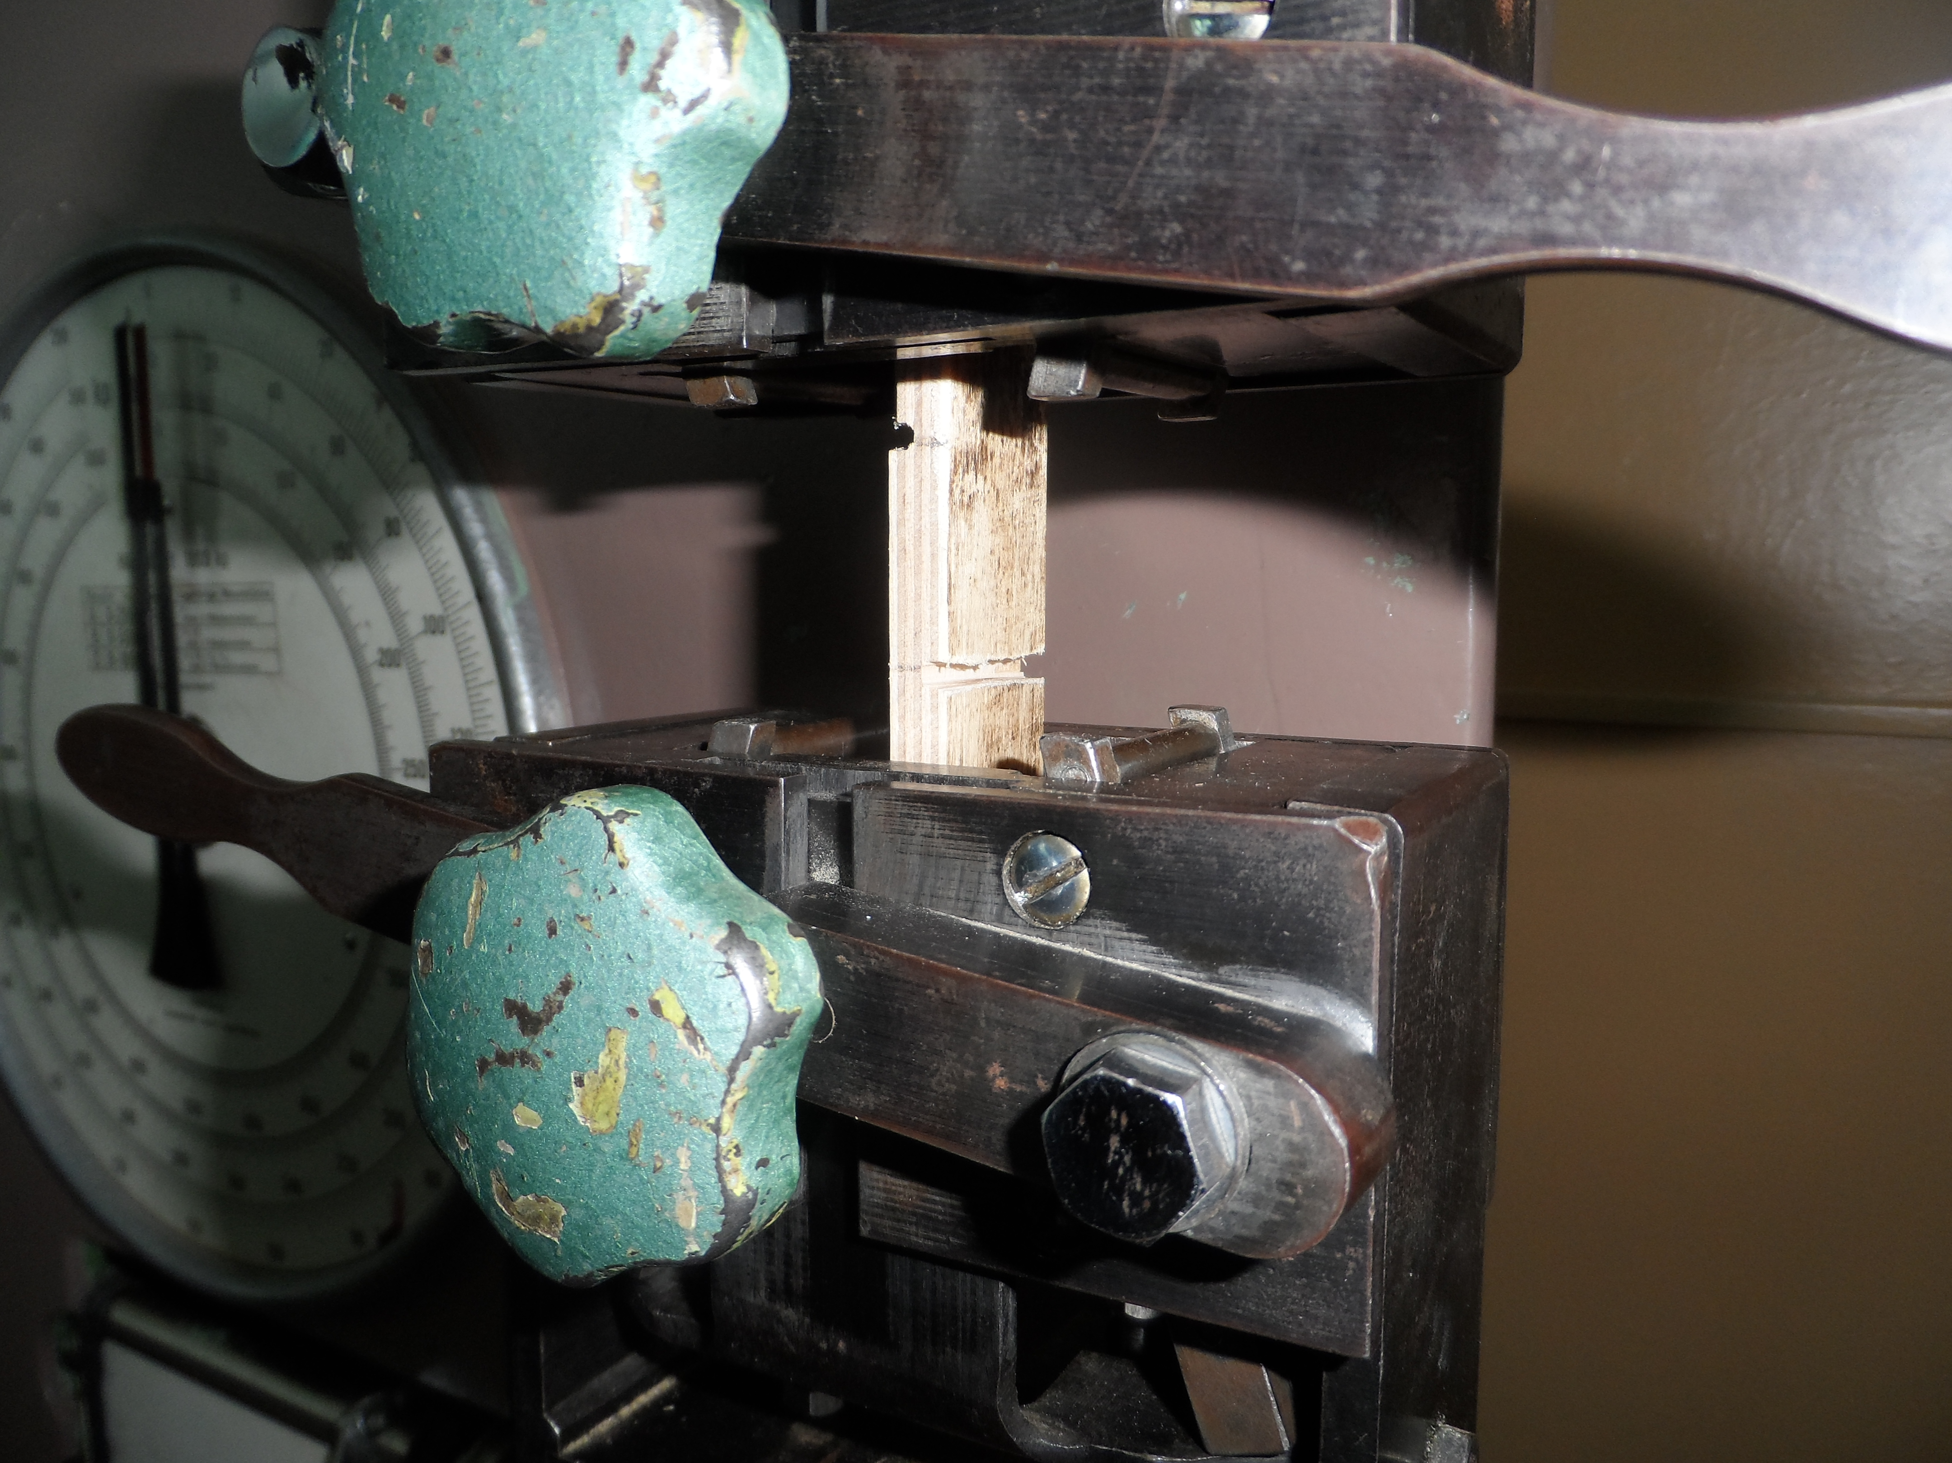
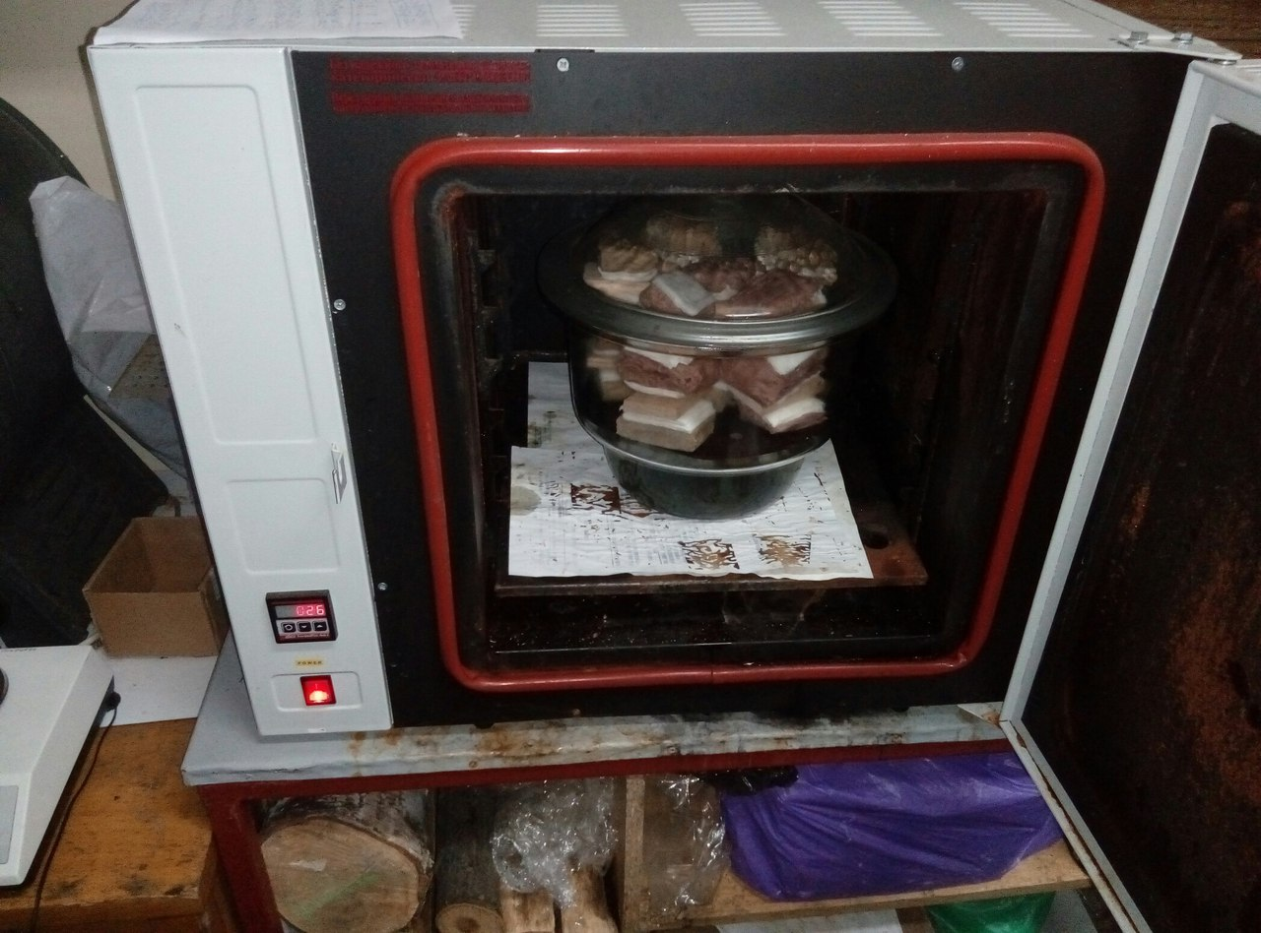
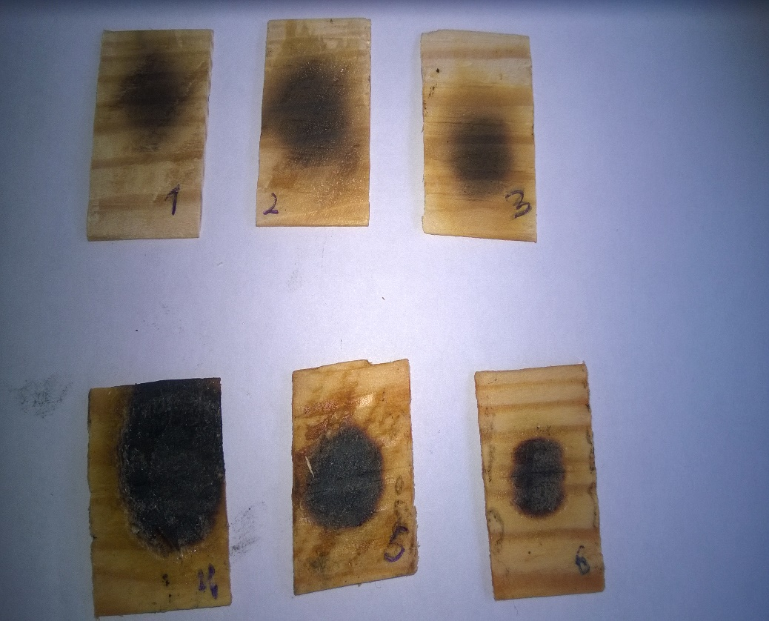
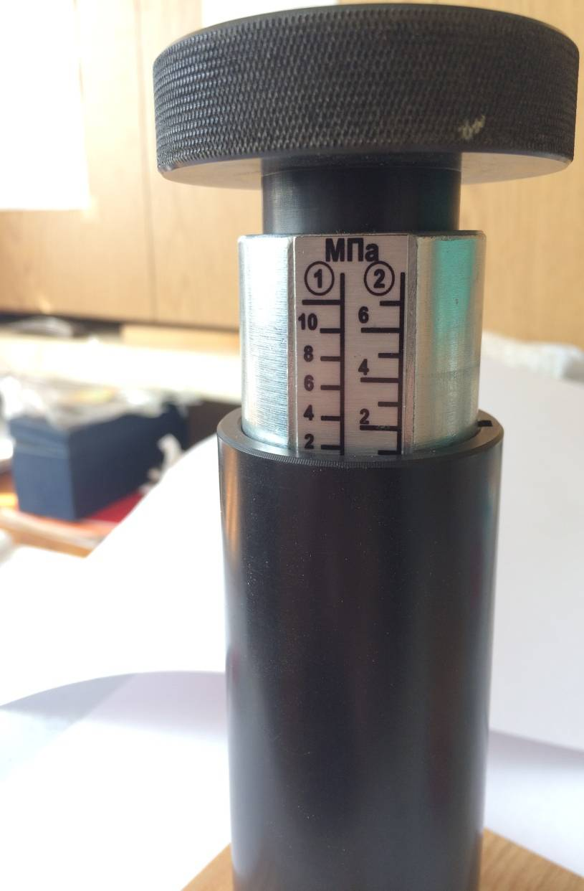
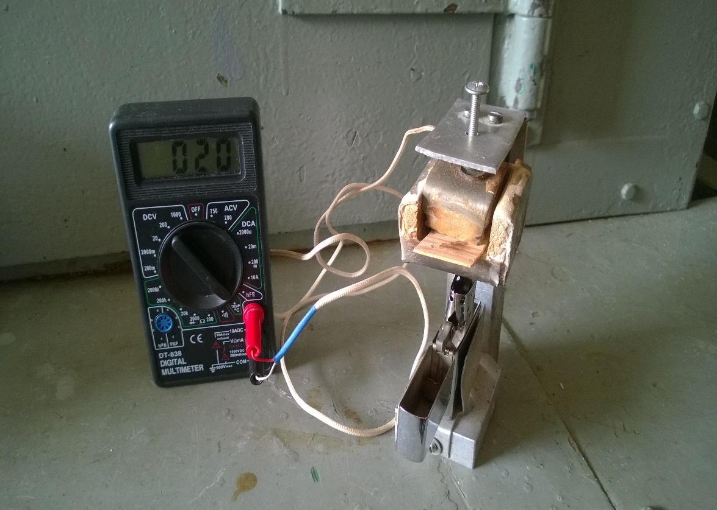
Науковий пошук студентства
Члени гуртка постійно проводять наукові дослідження в лабораторії кафедри, намагаючись покращити якість виробів з деревини, підібрати оптимальні режими обробки, отримати нові композиційні матеріали з покращеними властивостями.
Основні наукові дослідження членів гуртка в цьому році напрямлені на покращення якості лакофарбових покриттів, визначення міцності клейових з’єднань, дослідження процесів сушіння твердолистяних порід деревини, дослідження вогнезахисних препаратів для деревини

Slide 6
Проблемні питання
нестача приміщень кафедри технології деревообробки для засідань гуртка через інтенсивне використання та обмеження в площі;
брак сучасного обладнання для проведення наукових досліджень;
відсутність відряджень , фінансування та транспорту для відвідування студентами та гуртківцями наукових, виробничих об'єктів та конференцій в регіонах України;
відсутність виробничих цехів з сучасним обладнанням для можливості впровадження результатів наукових досліджень.

Slide 7
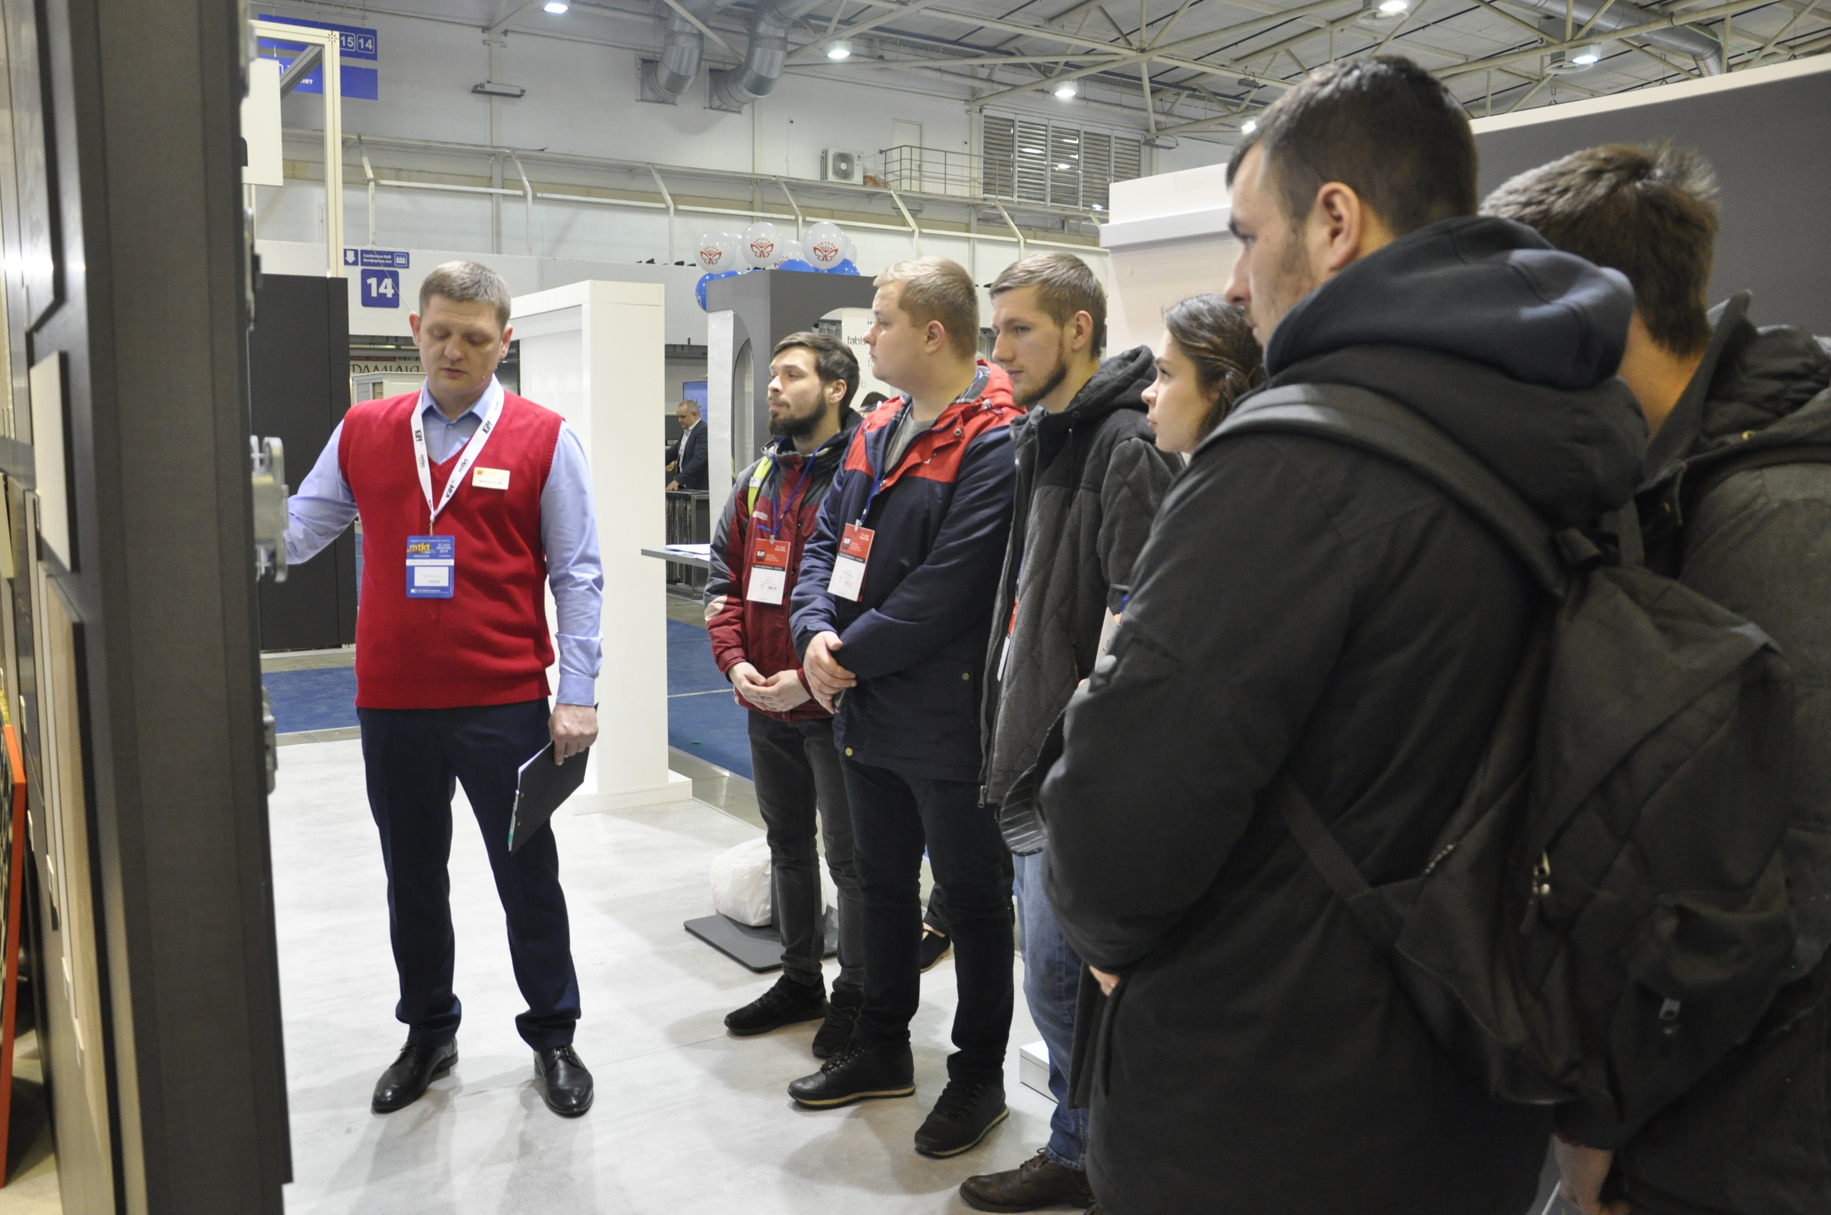
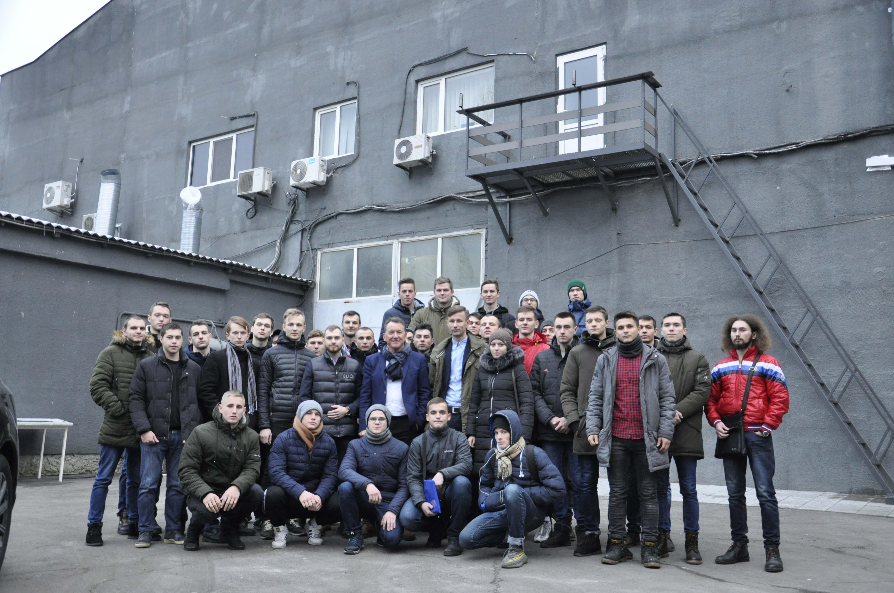
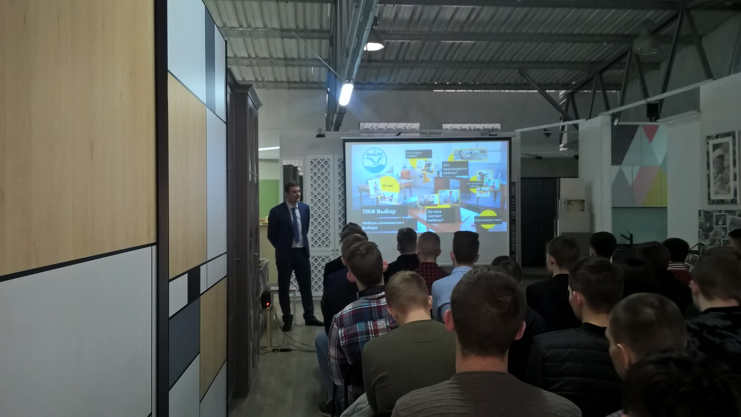
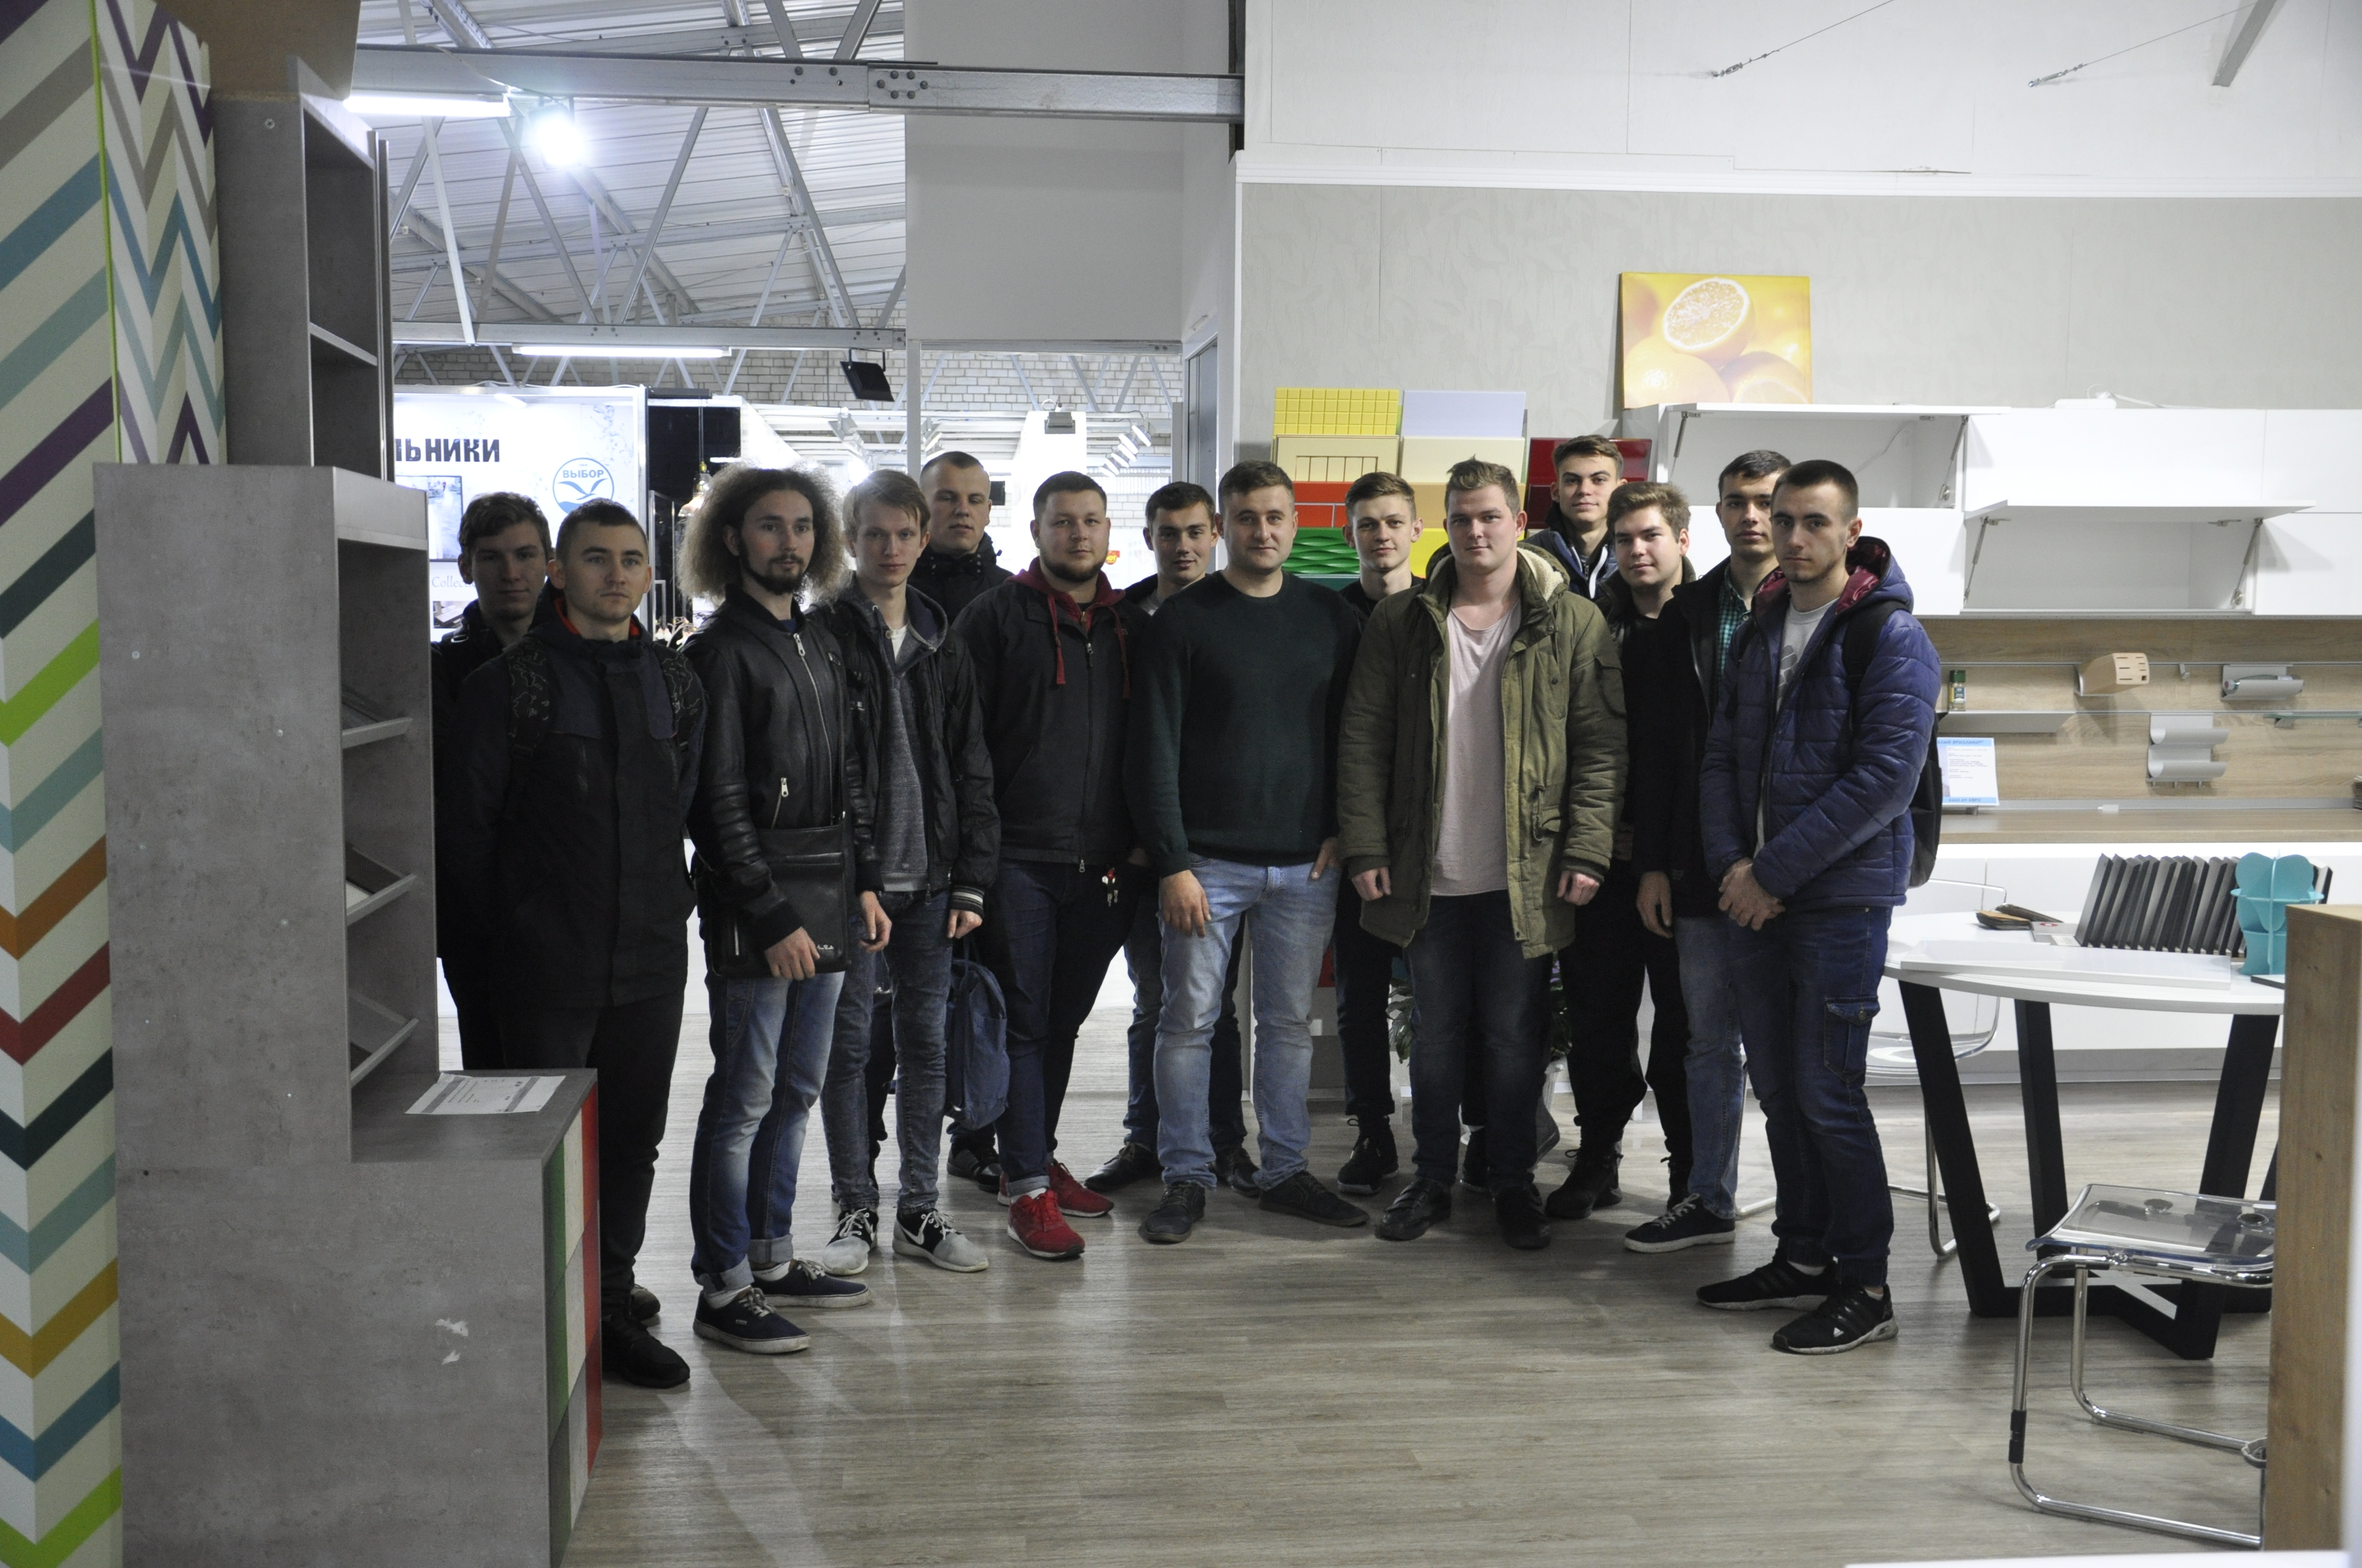
Активність гуртківців
Відвідання членами гуртка Міжнародного меблевого
форуму «KFF-2020»
Відвідання гуртківцями сучасного підприємства з виготовлення елітних меблів «Elio-Україна».
Також приймали участь у семінарі організованому підприємством «Вибір» з метою ознайомлення гуртківців із сучасними технологіями у меблевому виробництві.

Slide 8
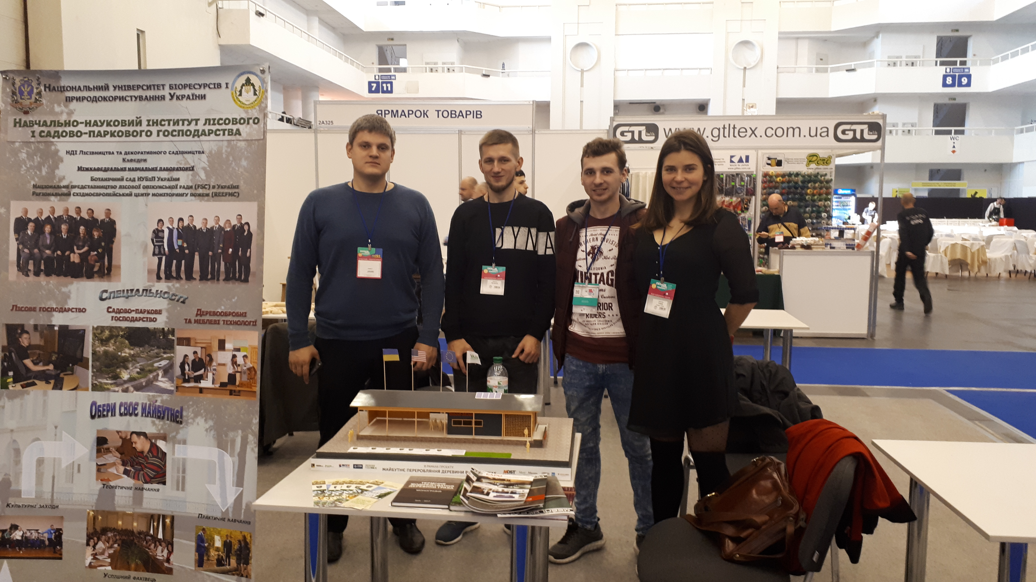
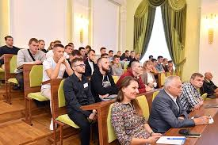
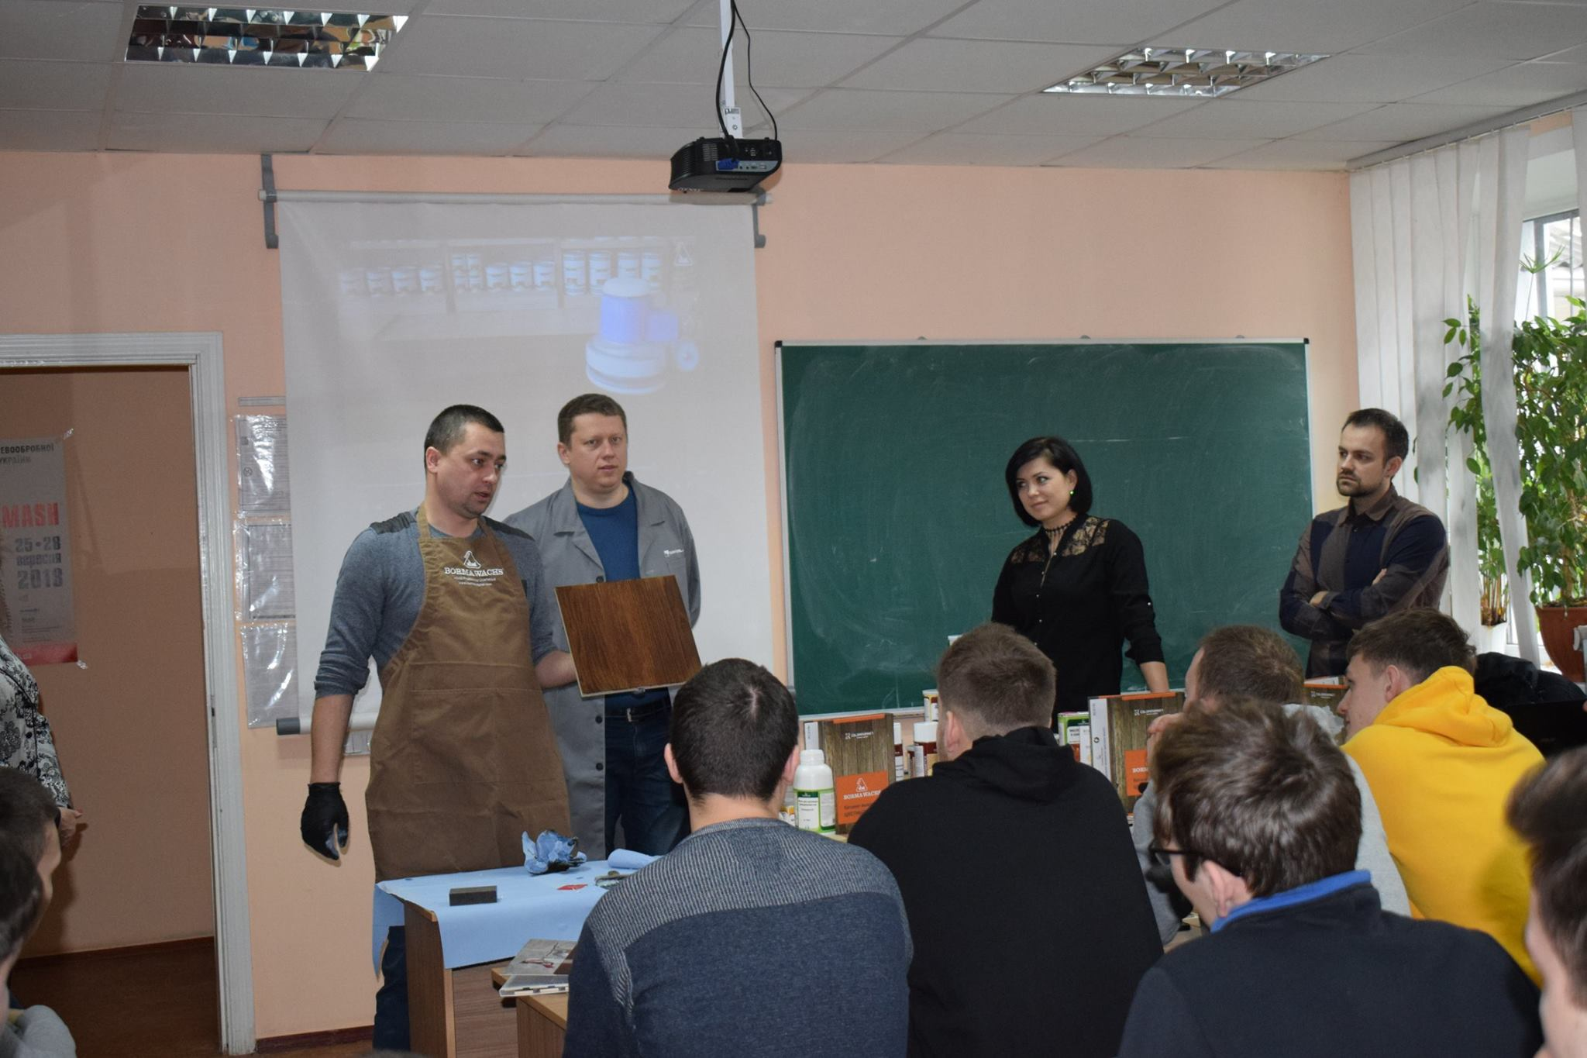
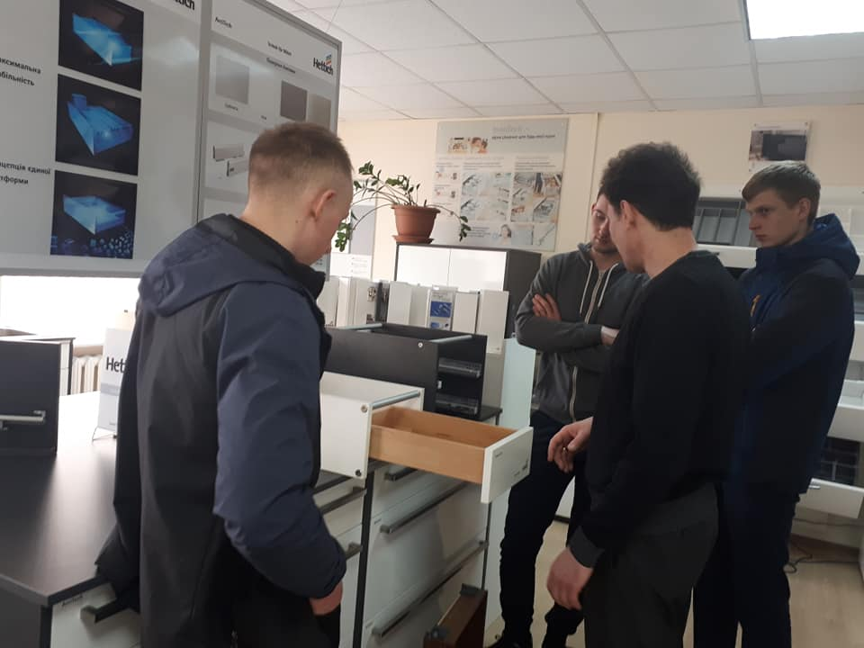
Активність гуртківців
Прийняття участі у науковому фестивалі «Ремесло»
Участь у засіданні круглого столу «Перспективи розвитку спеціальності «Деревообробні та меблеві технології»»
Проведення майстер класу з опорядження деревини фірмою «Колор-Маркет»
Відвідання «шоу-руму» фірми меблевої фурнітури «Blum»

Slide 9
Перспективні напрямки досліджень
Удосконалення неруйнівних методів контролю якості деревини;
Розроблення режимів сушіння твердолистяних порід деревини;
Розроблення режимів модифікування малоцінних порід деревини для комплексного використання лісосировини;
Дослідження шляхів використання сухостійної деревини.

Slide 10
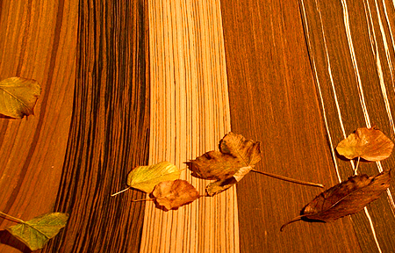
ДЯКУЮ ЗА УВАГУ!

